Slide 1
Картотека
дидактических игр и заданий
по формированию математических представлений
на интерактивной доске
(для детей 6-7 лет)

Slide 2
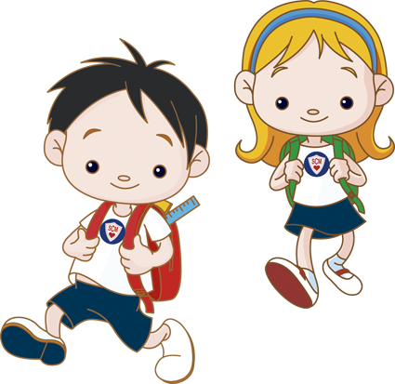
Количество и счёт
Форма
Величина
Ориентировка в пространстве
Ориентировка во времени

Slide 3
Количество
Сосчитай предметы на картинках и соедини их с цифрой
Найди пропущенные цифры. Впиши их
Весёлый счет
Нарисуй точки на грибочках
Расставь знаки
Впиши соседей
Кому принадлежит гараж?

Slide 4
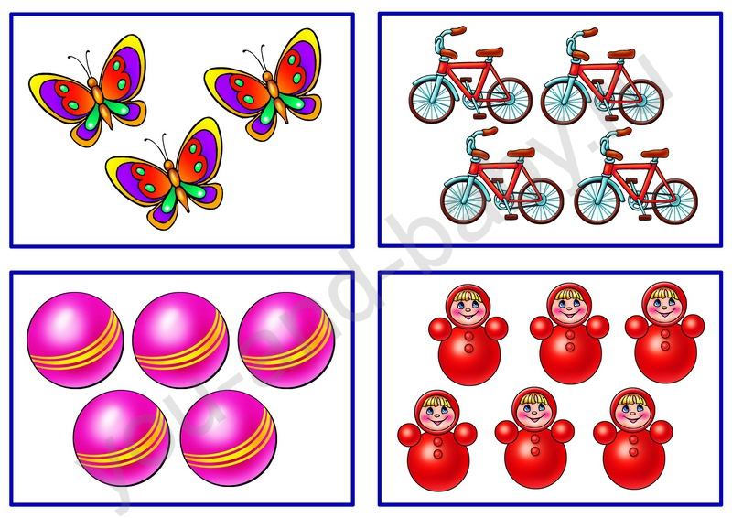
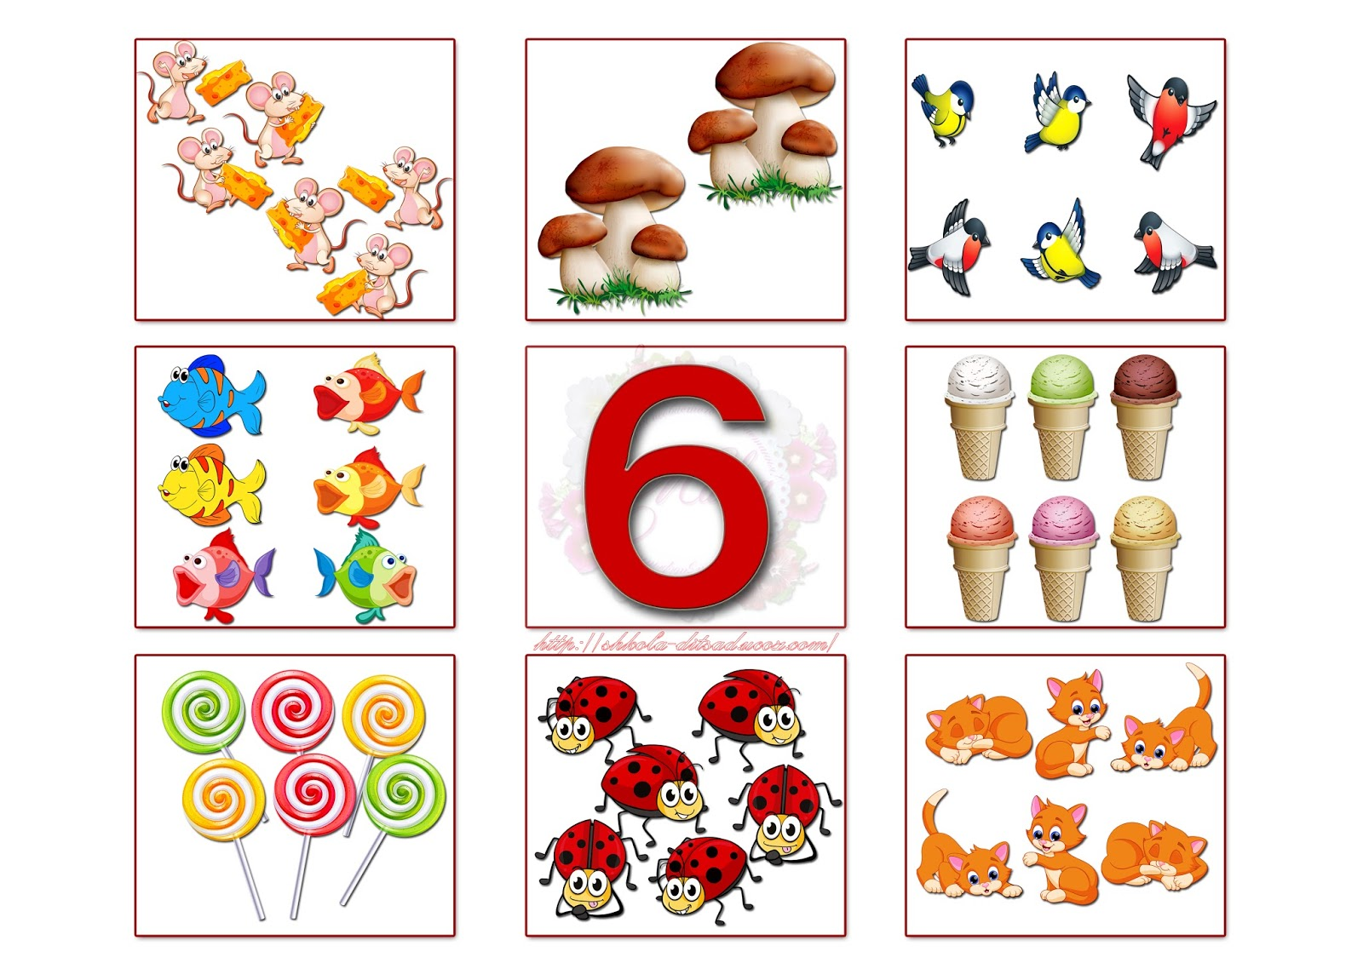




«Сосчитай предметы на картинках и соедини их с цифрой»
1
2
3
4
5
6
7
8
9

Slide 5
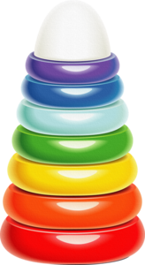
«Найди пропущенные цифры. Впиши их»
1
2
4
6
7

Slide 6
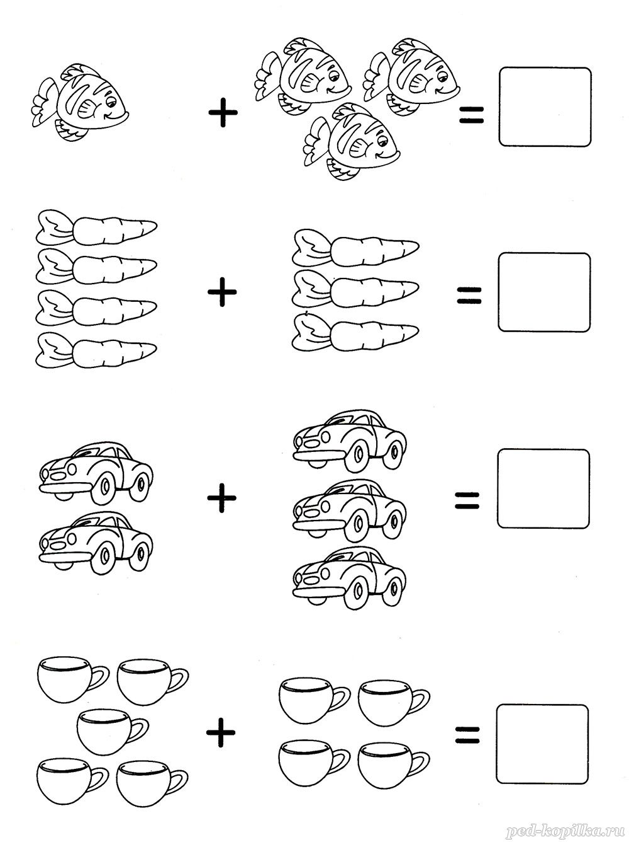
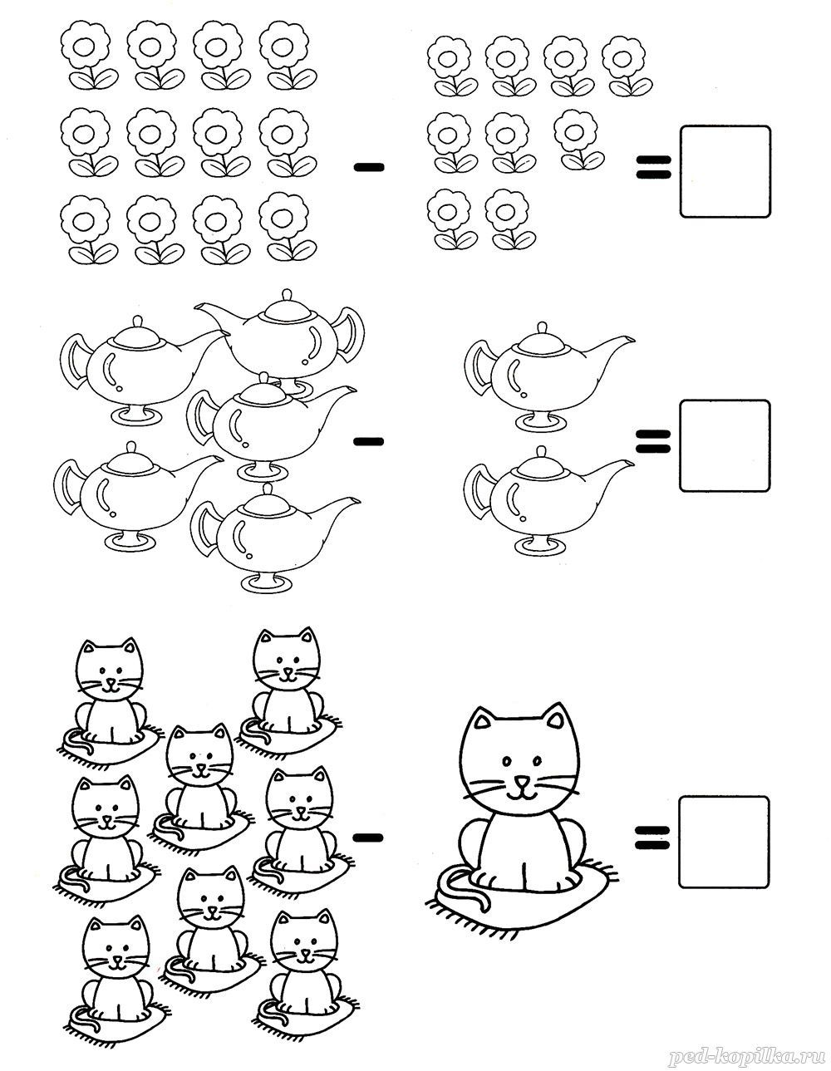
«Весёлый счёт»

Slide 7
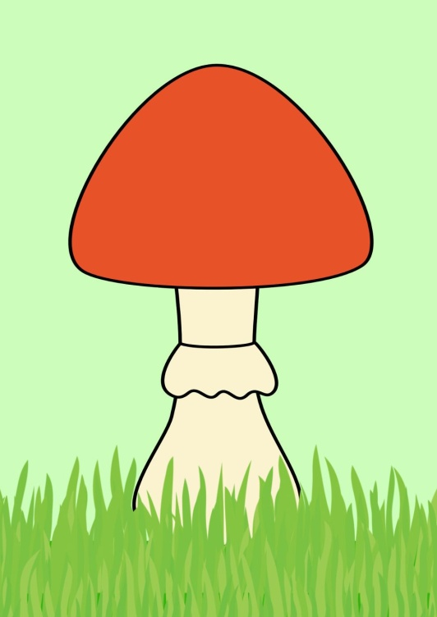
«Нарисуй точки на грибочках»
6
4
7
3
5

Slide 8
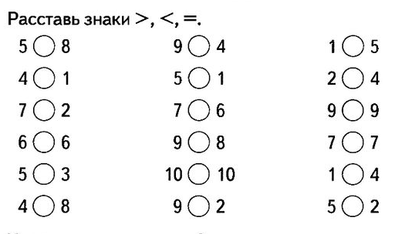
«Расставь знаки»

Slide 9
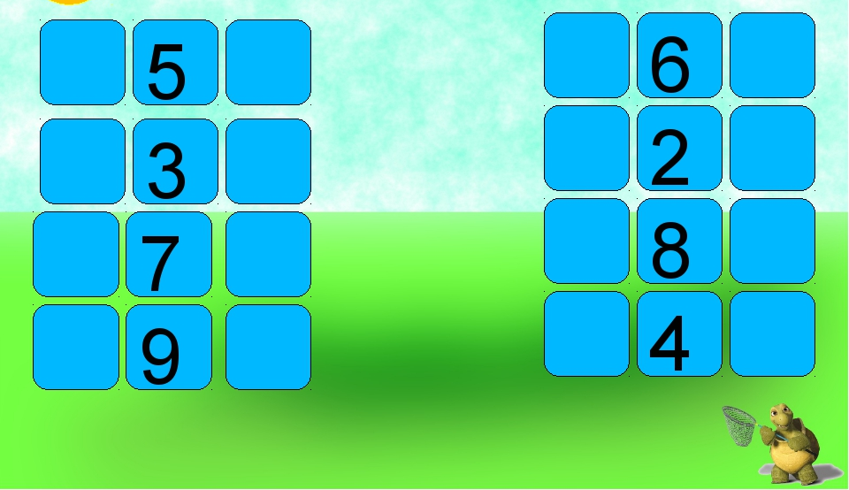
«Впиши соседей»

Slide 10



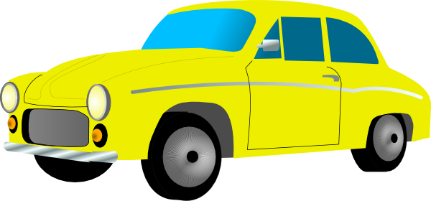

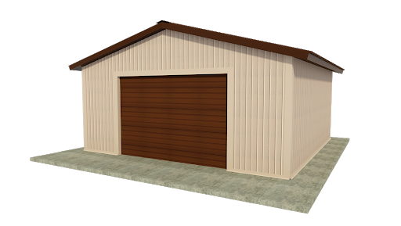
«Кому принадлежит гараж?»
5+4=
2+4=
3+2=
4+3=
5+3=
5
6
7
8
9

Slide 11
Величина
«Сколько пар?»
«Какой величины отрезок?»
«Пронумеруй карандаши по размеру»
«Нарисуй дорожку»
«Кто где живёт?»
«Сколько литров воды в графине»
«Уравновесь весы 1»
«Уравновесь весы 2»

Slide 12
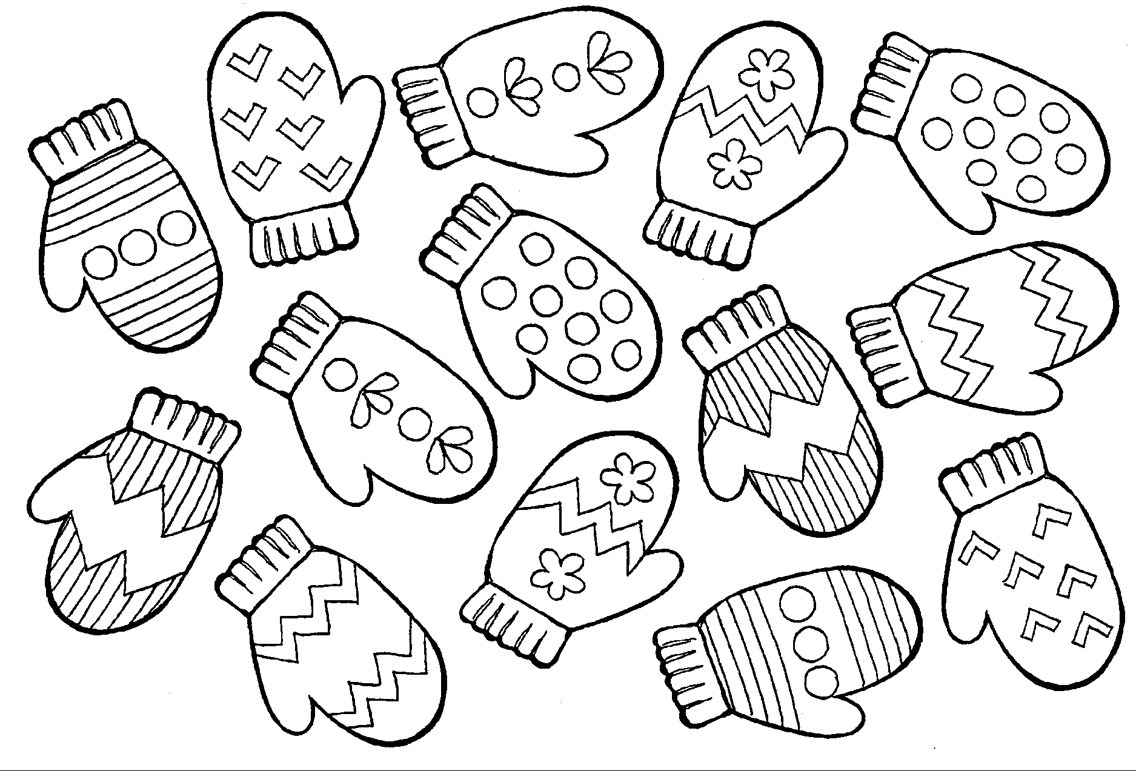
«Сколько пар?»
(Отметь правильный ответ)
5
8
6
9
7
10

Slide 13
«Какой величины отрезок?»
(Измерь длины отрезков и запиши их в клеточах)

Slide 14

«Пронумеруй карандаши по размеру, начиная от самого короткого»

Slide 15
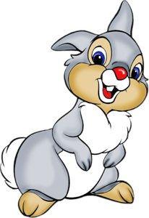
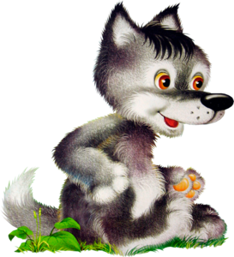

«Нарисуй дорожку»
(Для зайца самую длинную, для лисы короче чем у зайца, но длиннее волка)

Slide 16
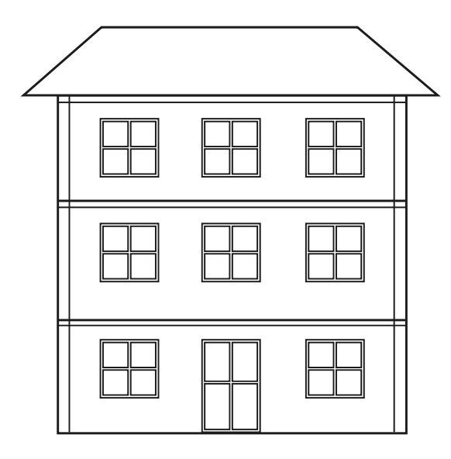
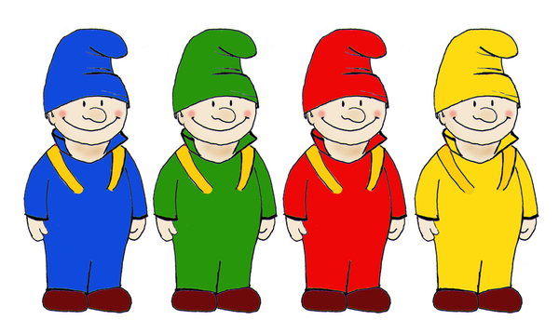
«Кто где живёт?»
(Жёлтый гномик живёт Выше Красного, но ниже Зеленого. Кто на каком этаже живёт?)

Slide 17
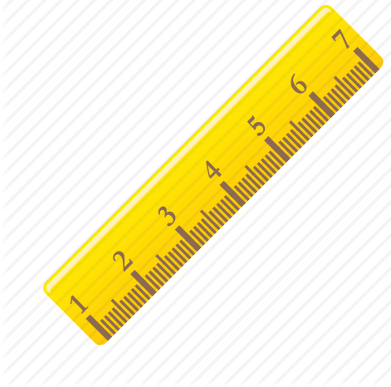
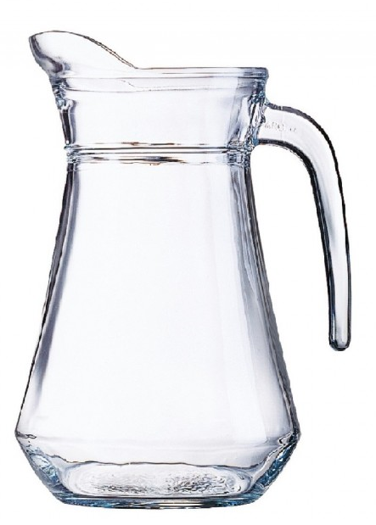
«Сколько литров воды в графине?»

Slide 18
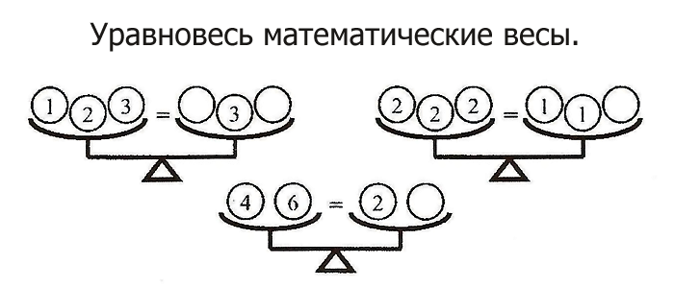
«Уравновесь весы 1»

Slide 19
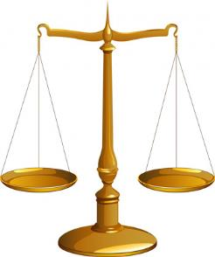
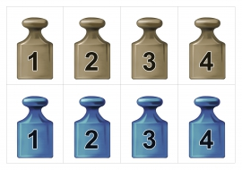
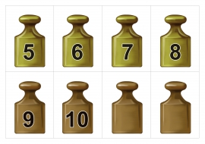
«Уравновесь весы 2»

Slide 20
Форма
Вставь пропущенную фигуру
Соедини геометрические фигуры с геометрическими телами
Закончи ряд

Slide 21
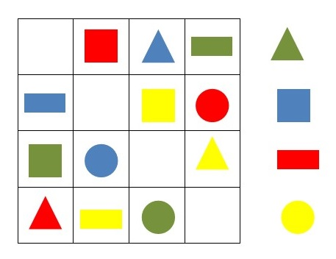
«Вставь пропущенную фигуру»

Slide 22
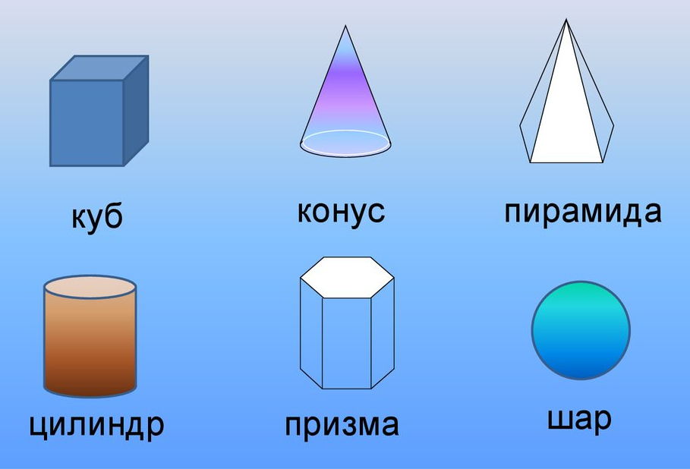
«Соедини линией геометрические фигуры с геометрическими телами»

Slide 23
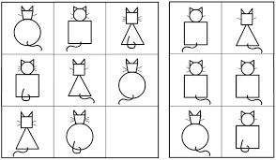
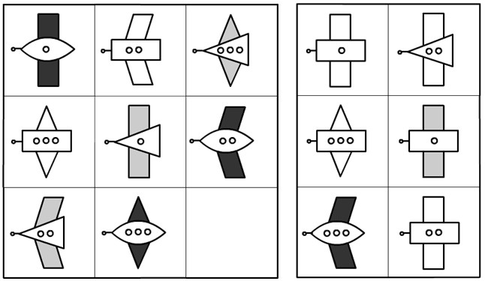
«Закончи ряд»

Slide 24
Ориентировка в пространстве
Рисуем крепость
Графический диктант «Собака»
Графический диктант «Бабочка»
Лабиринты
Обозначь цветом план, схему, карту, маршрут
Пространственные отношения «слева» , «справа»
«Напиши правильно»

Slide 25
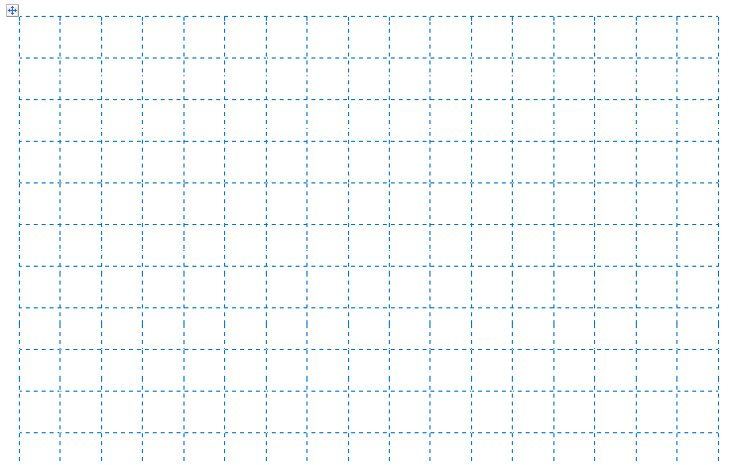
«Рисуем крепость»

Slide 26

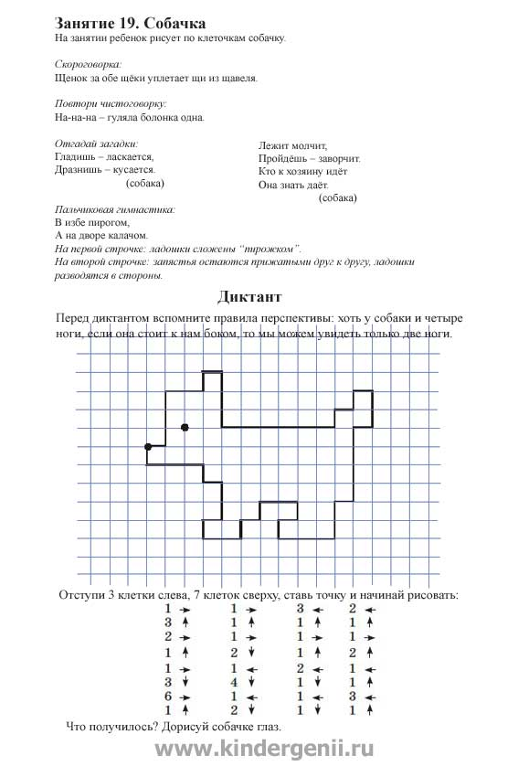
Графический диктант «Собака»

Slide 27
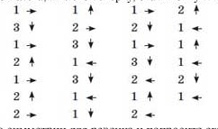
Графический диктант «Бабочка»

Slide 28
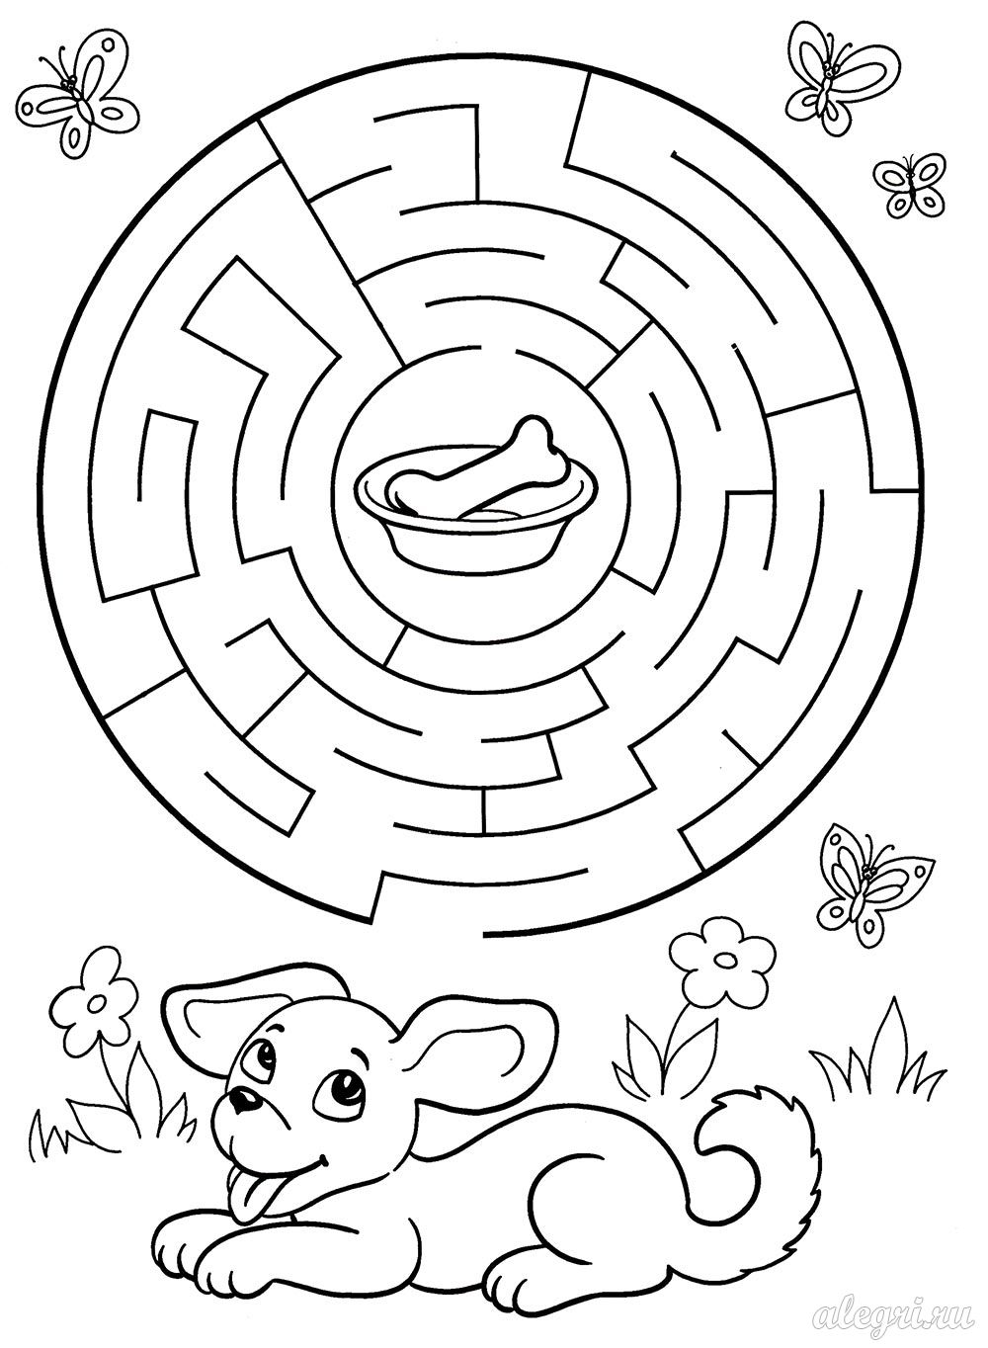
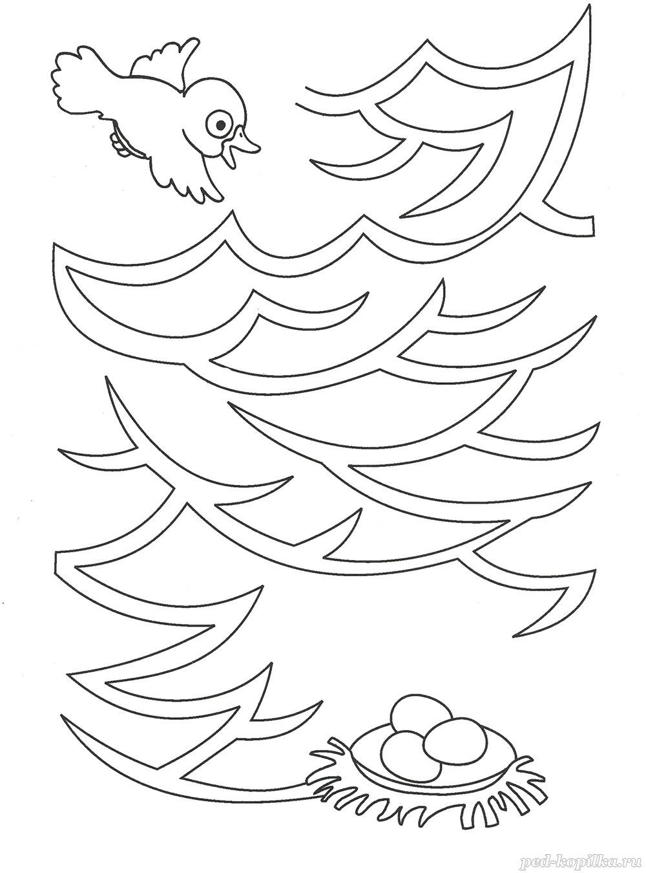
Лабиринты
Помоги собаки найти косточку
Помоги птички добраться до гнезда

Slide 29
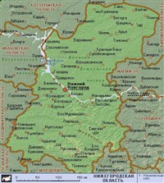
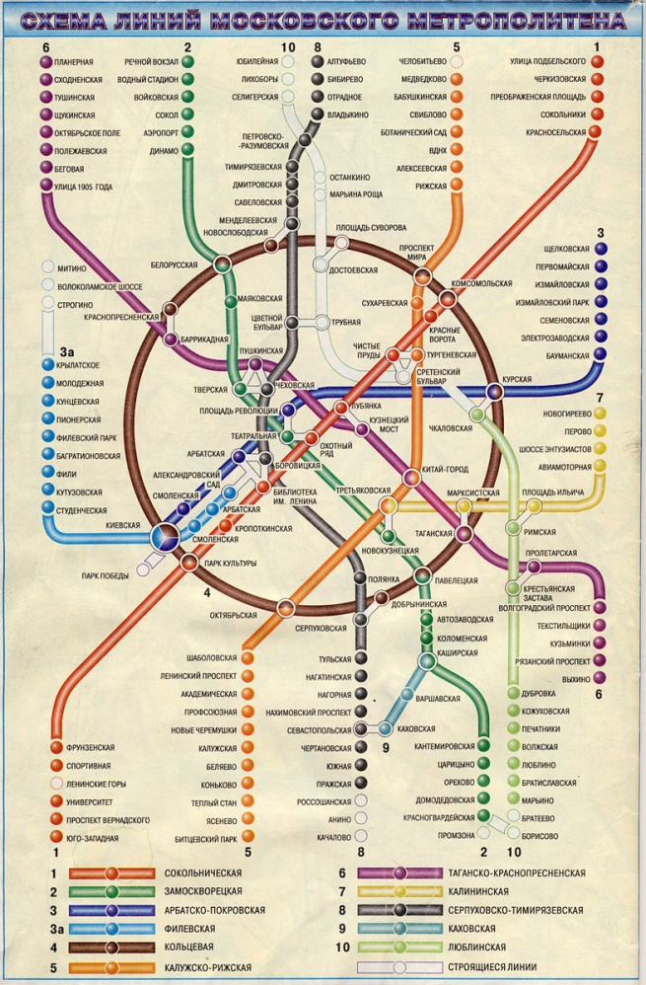
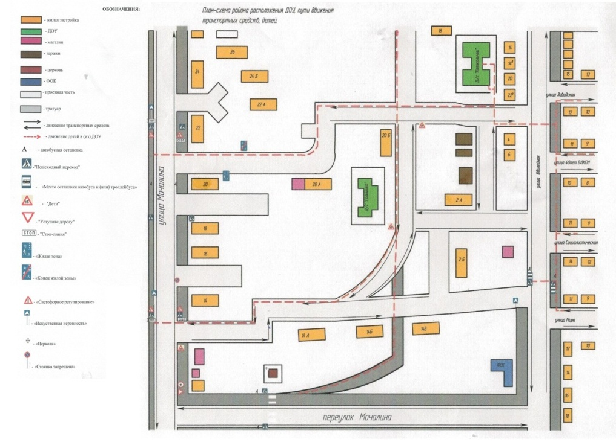
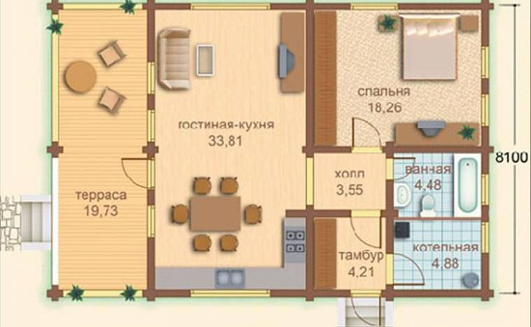
Отметь желтым цветом план,
красным схему, синим карту, зеленым маршрут

Slide 30


Пространственные понятия «слева», «справа»
(Нарисуй слева от мальчика мяч, справа от девочки цветок.
Проведи стрелочку от флажка к правой руке мальчика, и от шариков к левой руке девочки)

Slide 31
«Напиши правильно»
В начале напиши букву «М», в конце букву «Ц», в середине букву «О», после «О» - букву «Д», перед «Ц» – букву «Е», рядом с «М» – «О», а за «О» - букву «Л».

Slide 32
Ориентировка во времени
«Времена года»
«Сколько месяцев в году?»
«Живая неделя»
«Части суток»
«Какое время показывают часы?»

Slide 33
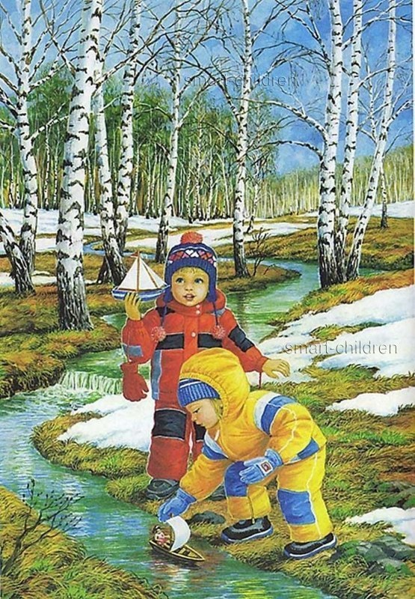
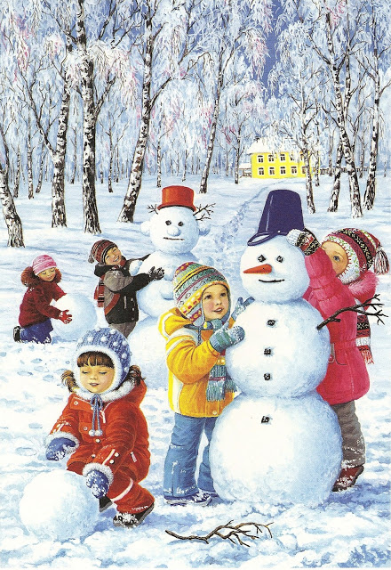
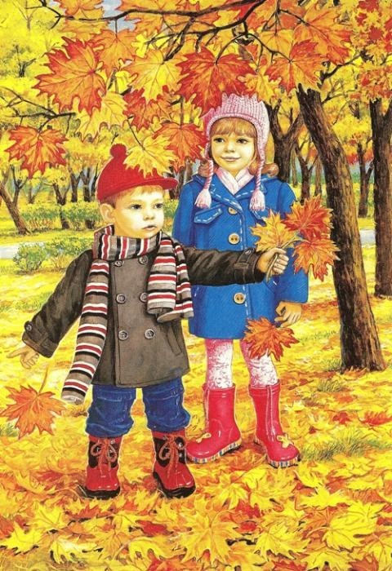
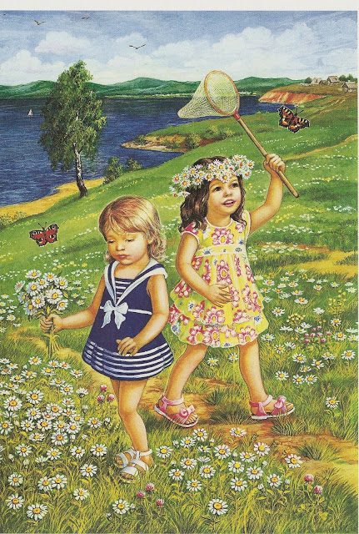
«Времена года»
(Сколько всего времен года? Назови их. Пронумеруй их по порядку начиная с зимы.

Slide 34
«Сколько месяцев в году?»
Назови их и пронумеруй
Январь
Февраль
Декабрь
Май
Апрель
Март
Июнь
Август
Июль
Октябрь
Сентябрь
Ноябрь

Slide 35
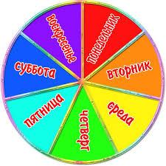
«Живая неделя»
(Сколько всего дней в недели? Назови их. Пронумеруй их по порядку. Какой день недели сегодня? Какой день недели был вчера? Какой день недели будет завтра?)

Slide 36
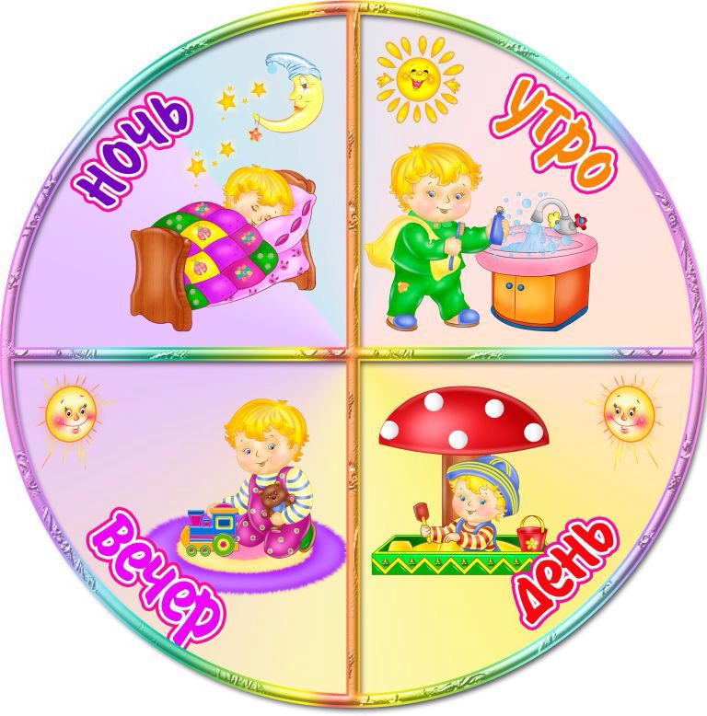
«Части суток»
Солнце село. Свет погас.
Спать пора всем. Поздний час.
Улетел уж вечер прочь,
А за ним крадется. (Ночь)
Вот проснулось в небе солнце,
Заглянуло к нам в оконце. Петушок горланит мудро, Возвещая: «Это…» (Утро)
День прошел. Садится солнце. Сумрак медленно крадется. Зажигайте лампы, свечи — Наступает темный. (Вечер)
Солнце в небе ярко светит На прогулку мы идём, Песни весело поём! (День)

Slide 37
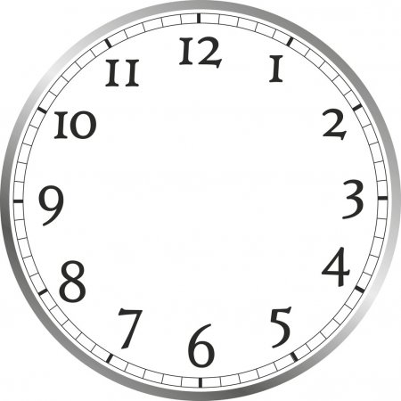
«Какое время показывают часы?»
:
:
:
:
:
:

